Slide 1
حالات التسمم الطارئة

Slide 2
مقدمة
السم هو أي مادة - سائلة أو صلبة أو غازية - تؤثر على الصحة أو تسبب الموت من خلال عملها الكيميائي - سيناريوهات مقصودة أو عرضية.
يمكن أن تدخل السموم إلى الجسم بأربع طرق
  تناول
  استنشاق
  الاختراق/الحقن
  امتصاص
© 2012 بيرسون للتعليم، المحدودة.

Slide 3
السموم المتناولة
الأطفال هم الضحايا الأكثر شيوعا للسموم المتناولة
أكثر العناصر شيوعًا التي تسبب التسمم عند ابتلاعها
  الأسبرين، الأسيتامينوفين، الكحول، المنظفات، نواتج التقطير البترولية
النباتات السامة
© 2012 بيرسون للتعليم، المحدودة.

Slide 4
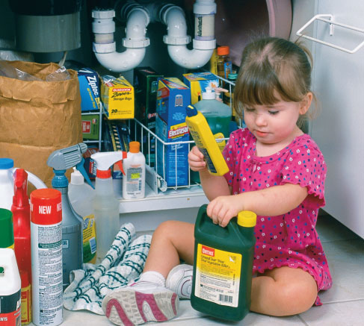
السموم المتناولة
تبقى السموم المتناولة في المعدة لفترة قصيرة
تتم أغلب عملية الامتصاص في الأمعاء الدقيقة
الهدف من الإسعافات الأولية → نقل الضحية إلى المستشفى في أسرع وقت ممكن للتخلص من السم قبل أن يدخل إلى الأمعاء.
© 2012 بيرسون للتعليم، المحدودة.

Slide 5
السموم المتناولة
مراكز مكافحة السموم
  مراكز الرعاية الصحية المتخصصة التي تقدم المعلومات والنصائح للأشخاص الذين تعرضوا للتسمم
  يتم توفير الأرقام من قبل متخصصين على مدار الساعة طوال أيام الأسبوع.
  اتصل بـ PCC في أقرب وقت ممكن.
  إذا كان ضحية التسمم واعيًا ، اتصل بمركز مكافحة السموم قبل القيام بأي شيء آخر.
  إذا كان الضحية فاقدًا للوعي → قم بتفعيل خدمات الطوارئ الطبية قبل الاتصال بمركز مكافحة السموم.
© 2012 بيرسون للتعليم، المحدودة.

Slide 6
السموم المتناولة
أخذ تاريخ المريض المسموم
  ماذا تم بلعه؟ النوع
  متى تم بلعه؟ الوقت
  كم تم بلعه؟ المبلغ
  هل هناك أي أمراض طبية كامنة أو حساسية أو تعاطي للمخدرات أو إدمان؟ التاريخ الطبي السابق
  هل هذه محاولة انتحار؟ هل هناك تاريخ نفسي؟ سيناريو القبول
  هل حاول أحد التسبب في التقيؤ؟
  هل تم إعطاء أي شيء كمضاد؟
© 2012 بيرسون للتعليم، المحدودة.

Slide 7
السموم المتناولة
أعراض السموم المتناولة
  الغثيان والقيء والإسهال
  كثرة إفراز اللعاب
  مستويات مختلفة من الوعي
  آلام البطن، والحنان، والانتفاخ، والتشنجات
  الحروق أو البقع حول الفم والتجويف الفموي
  رائحة غير عادية للنفس أو الجسم
© 2012 بيرسون للتعليم، المحدودة.

Slide 8
السموم المتناولة
الإسعافات الأولية للسموم المبتلعة
  قم بتفعيل خدمة الطوارئ الطبية (EMS) واتصل بـ PCC.
  إنشاء مجرى الهواء والحفاظ عليه.
  توفير التهوية إذا لزم الأمر.
  قم بإزالة أي سم من فمك، إن وجد.
  اتبع التعليمات المقدمة من قبل PCC فيما يتعلق بالتخفيف.
  لا تعطي أي شيء عن طريق الفم للتخفيف.
  كان السم مادة تآكلية (حامض) أو مادة كاوية (قلوية) → يمكنك أن تفكر على الفور في إعطاء الضحية كوبًا أو كوبين (8 أونصات) من الماء البارد أو الحليب لتخفيف السم.
© 2012 بيرسون للتعليم، المحدودة.

Slide 9
السموم المتناولة
  قد يؤدي الماء أو الحليب إلى إذابة السم الجاف (مثل الأقراص) وملء المعدة، مما يجبر محتويات المعدة على الدخول إلى الأمعاء الدقيقة بشكل أسرع
  وضع المريض على الجانب الأيسر → يمكن أن يؤخر انتقال السم إلى الأمعاء الدقيقة لمدة تصل إلى ساعتين.
  لا تسبب التقيؤ أبدًا.
  يجب أن يتم عرض جميع ضحايا التسمم على طبيب.
© 2012 بيرسون للتعليم، المحدودة.

Slide 10
التسمم الغذائي
تناول الطعام الذي يحتوي على البكتيريا أو السموم التي تنتجها البكتيريا أو الذي تلوث بالمواد الكيميائية
يتم حفظ الطعام في درجة حرارة الغرفة لفترة طويلة جدًا
أنواع عديدة من التسمم الغذائي
  التسمم الغذائي
  السالمونيلا
  التسمم الغذائي بالمكورات العنقودية
رعاية الإسعافات الأولية
  لا تعطي شيئا بالفم.
  اتصل بـ PCC وابدأ في تقديم خدمات الطوارئ الطبية.
© 2012 بيرسون للتعليم، المحدودة.

Slide 11
التسمم الغذائي
أخطر أنواع التسمم الغذائي
مرض خطير يسببه سم عصبي تنتجه بكتيريا كلوستريديوم البوتولينوم.
ترتبط جميع الأعراض بشلل العضلات الناتج عن السموم البكتيرية.

Slide 12
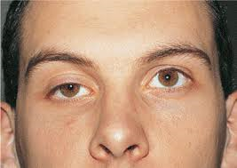

Slide 14
الفحم المنشط
ما هو الفحم النشط؟
  عند استهلاكه (كسائل)، يعمل مثل الإسفنجة لمنع امتصاص السم
  يعمل فقط عندما يكون السم لا يزال في المعدة
  لا يرتبط الفحم المنشط بالكحول أو الأحماض أو القلويات أو البوتاسيوم أو كبريتات الحديدوز أو الكيروسين أو البنزين أو المعادن.
  اتبع التعليمات المقدمة من قبل PCC.
© 2012 بيرسون للتعليم، المحدودة.

Slide 15
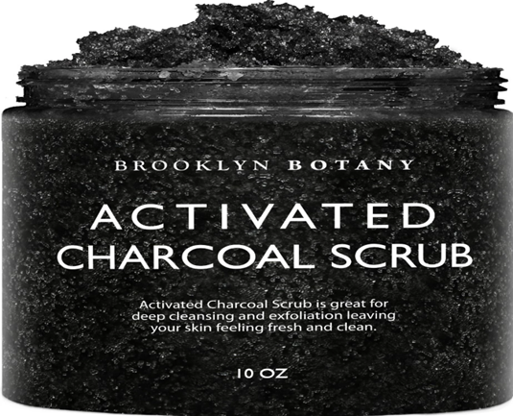
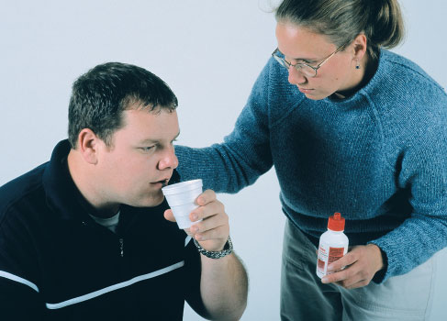
الفحم المنشط

Slide 16
الفحم المنشط
متى تستخدم الفحم النشط
  في غضون ساعات قليلة بعد تناول السم
  يجب الموافقة على الاستخدام أولاً من قبل PCC
متى لا يجب استخدام الفحم المنشط
  عندما تنصح PCC بعدم القيام بذلك
  عندما لا يكون المريض واعيا تماما
  إذا كان السم عبارة عن حمض أو قلوي
  متى أو إذا كان المريض لا يستطيع البلع
© 2012 بيرسون للتعليم، المحدودة.

Slide 17
الفحم المنشط
جرعة
  1 جرام لكل كيلو جرام من وزن الجسم
  الجرعة النموذجية تتراوح بين 25 – 50 جرام للبالغين
  الجرعة النموذجية للرضع/الأطفال هي 12.5 – 25 جرامًا
  إن تناول جرعات متكررة كل ساعتين إلى ست ساعات يكون أكثر فعالية من تناول جرعة واحدة .
© 2012 بيرسون للتعليم، المحدودة.

Slide 18
الفحم المنشط
كيفية استخدام الفحم المنشط
  رج العبوة جيدًا.
  جعل الضحية يشرب
  سجل وقت تناول الجرعة وكمية الجرعة المعطاة.
  كرر الجرعة مرة واحدة إذا تقيأ المريض.
  لا تعطي أي شيء في الفم بعد الإعطاء

Slide 19
السموم المستنشقة
يتم تعريفه بأنه إدخال السموم إلى الجسم عن طريق الرئتين
شائعة في الحرائق والمواقع الصناعية ومذيبات التنظيف وأحيانًا تعاطي المخدرات
إن العلاج السريع للإسعافات الأولية أمر بالغ الأهمية
  يتم امتصاص السموم بسرعة وتوزيعها في الجسم
  التعرض لفترة أطول = ضرر أكبر
© 2012 بيرسون للتعليم، المحدودة.

Slide 20
السموم المستنشقة
الأعراض العامة للتسمم المستنشق
  صعوبة في التنفس
  ألم أو ضيق في الصدر
  الغثيان والقيء
  تغيرات في الحالة العقلية
  تغيرات بصرية، رنين في الأذنين
  النوبات المحتملة
© 2012 بيرسون للتعليم، المحدودة.

Slide 21
السموم المستنشقة
الرعاية العامة للإسعافات الأولية
  انقل الضحية إلى مكان به هواء نقي على الفور.
  راقب الحروف الأبجدية.
  إذا لم يكن الضحية يتنفس، قم بإجراء التنفس الاصطناعي.
  قم بتفعيل خدمة EMS على الفور.

Slide 22
السموم المستنشقة
التسمم بأول أكسيد الكربون
  غاز عديم اللون والرائحة
  يتكون من احتراق غير كامل
  يرتبط بالمواقع الموجودة في الدم التي تحمل الأكسجين → إن ألفة الهيموجلوبين لـ CO أكبر بمقدار 200 مرة من ألفة الهيموجلوبين لـ O2
  موت الخلايا بسبب نقص الأكسجين
  التسمم بأول أكسيد الكربون سوى بضع دقائق .
  يحدث بشكل متكرر في المنزل (الأفران ومواقد الغاز وما إلى ذلك)
© 2012 بيرسون للتعليم، المحدودة.

Slide 23
السموم المستنشقة
أعراض التسمم بأول أكسيد الكربون
  يظهر في البداية بأعراض تشبه أعراض الأنفلونزا
  يؤدي التعرض لمستويات منخفضة من الإشعاع إلى الصداع وطنين الأذن وضعف العضلات وضيق التنفس
  التعرض المعتدل يسبب صداعًا شديدًا وغثيانًا واضطرابات بصرية والتفكير المشوش
  التعرض الشديد يسبب الذهول والإغماء وعدم انتظام ضربات القلب وفقدان البصر والتشنجات والغيبوبة
  ومن العلامات الواضحة أن الحيوانات الأليفة المنزلية سوف تعاني أيضًا من الأعراض.
© 2012 بيرسون للتعليم، المحدودة.

Slide 24
السموم المحقونة
ما هو السم المحقون؟
  السم الذي يدخل الجسم من خلال جرح في الجلد
  نشأ مع مواد مثل المخدرات، لدغات بعض الحيوانات، لسعات بعض الحشرات
  يسبب عمومًا رد فعل فوري في موقع الحقن
  أعظم خطر من السموم المحقونة هو الصدمة التأقية.
© 2012 بيرسون للتعليم، المحدودة.

Slide 25
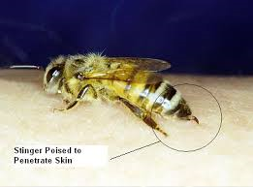
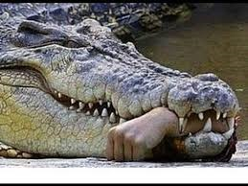
السموم المحقونة

Slide 26
السموم المحقونة
الأعراض العامة
  تهيج/ضيق في موقع الحقن
  ضعف، دوخة
  قشعريرة وحمى
  الغثيان و/أو القيء
© 2012 بيرسون للتعليم، المحدودة.

Slide 27
السموم المحقونة
إدارة حالات التسمم بالحقن
  تفعيل خدمات الطوارئ الطبية.
  حماية نفسك.
  الحفاظ على مجرى الهواء والتنفس والدورة الدموية.
  محاولة التعرف على الحشرات، أو الزواحف، أو الحيوانات.

Slide 28
السموم الممتصة
امتصاص السموم
  يمكن أن تنشأ من المواد الكيميائية الرطبة أو الجافة
  تشمل المصادر النباتات والمواد الكيميائية الصناعية
  العنصر السام في معظم النباتات هو اليوروشيول (مادة مسببة للحساسية العضوية الزيتية)
  يسبب الحروق والجروح والالتهابات .
© 2012 بيرسون للتعليم، المحدودة.

Slide 29
السموم الممتصة
الاستجابة العامة للتعرض
  تهيج خفيف يقتصر غالبًا على الموقع المكشوف
  الحكة، الاحمرار، ظهور بثور، الوخز
  قد يعاني بعض الأشخاص من رد فعل شديد و/أو جهازي للسموم الممتصة

Slide 30
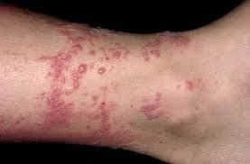
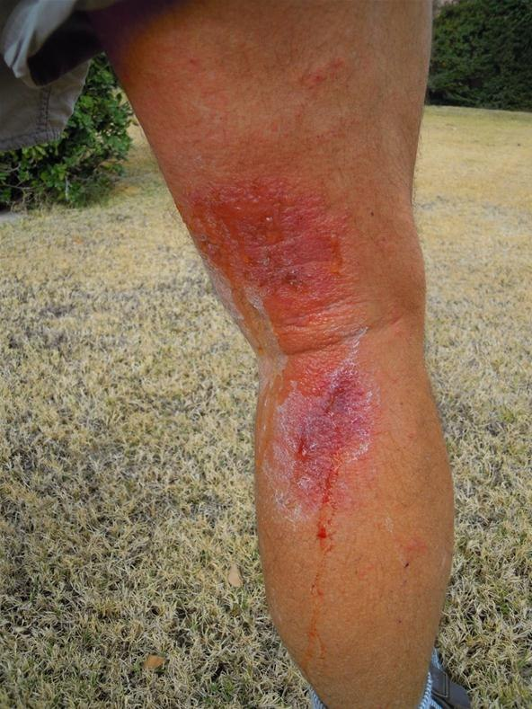
السموم الممتصة

Slide 31
السموم الممتصة
علامات وأعراض ملامسة النباتات السامة وامتصاص السم منها
  آثار المادة على الجلد
  بثور مملوءة بالسوائل وتسيل منها السوائل
  حكة، حرقة، ألم
  تورم مع طفح جلدي يستمر من 1 إلى 3 أسابيع
  التهابات الجلد بسبب التهيج والحكة
© 2012 بيرسون للتعليم، المحدودة.

Slide 32
السموم الممتصة
إدارة التسمم الممتص
  حماية نفسك من التعرض.
  قم بإزالة أي مواد كيميائية جافة أو سموم صلبة من الجلد.
  ري المنطقة المصابة بكميات كبيرة من الماء لمدة لا تقل عن 20 دقيقة .
  استخدمي كمادات باردة لتخفيف الألم، واستخدمي معجون الشوفان الغروي، أو صودا الخبز، أو مستحضرات الكورتيزون التي لا تحتاج إلى وصفة طبية، أو الكالامين، أو مضادات الهيستامين.
  تتطلب التفاعلات الشديدة عناية طبية فورية.
© 2012 بيرسون للتعليم، المحدودة.

